Slide 1


Costa del Estado de Oregón-Estados Unidos
Oregón tiene uno de los paisajes más diversos que incluye la ventosa costa del Pacífico, volcanes, glaciares y montañas escarpadas de la cordillera de las Cascadas. Se conoce por sus por sus paisajes idílicos de montañas, bosques altos y densos que cubren un tercio del norte del estado y la mitad del sur. Otras áreas incluyen llanuras y desiertos que cubren aproximadamente la mitad del estado en el este y el norte central, y bosques menos densos de pinos en el noreste. El Monte Hood es el punto más alto en el estado a 3.429 m. El Parque nacional Lado Cráter es el único parque nacional en Oregón.
Portland está situada junto a los ríos Columbia y Willamette, y con alrededor de 600,000 habitantes, es la ciudad más grande del estado de Oregón.
Portland es considerada una “ciudad verde” debido a que la gente cuida los recursos naturales y la sostenibilidad más que en otros lugares. Y también es conocida mundialmente como un gran centro de arte y cultura, y en ella residen numerosos artistas y creadores. La serie de televisión “Los Simpson” está ambientada en Portland.
Podemos afirmar que Portland es, sin duda, una ciudad rica, próspera, ordenada y verde.
Creó: Jeremías
Para: mis pps
Música: Epic Melodic Guitar Piano
Hip Hop Instrumental

Slide 2
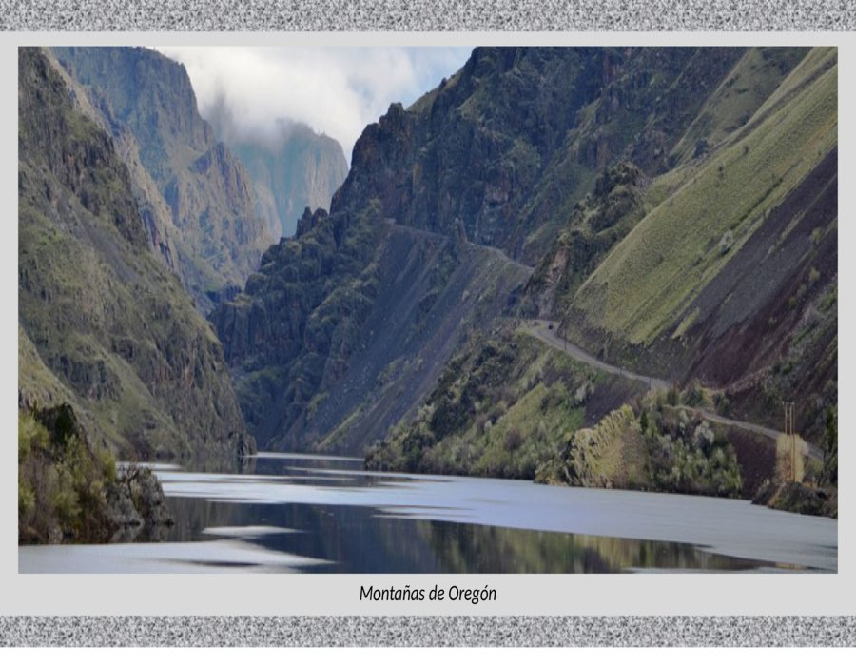

Slide 3
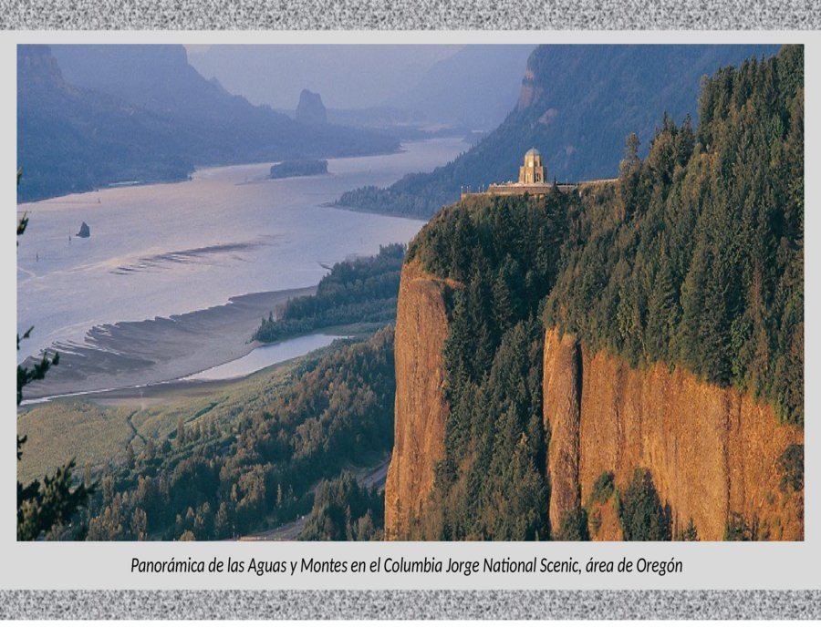

Slide 4

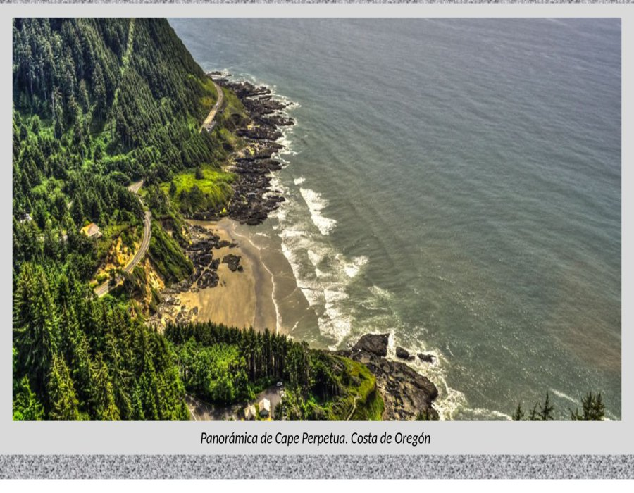

Slide 5
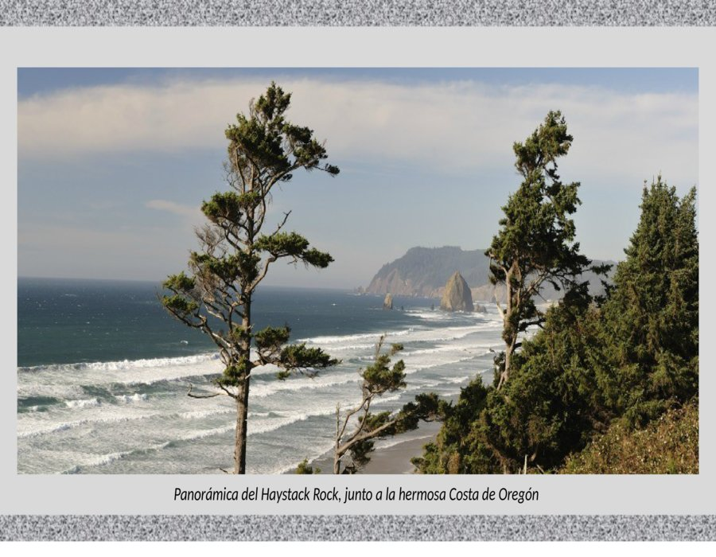

Slide 6
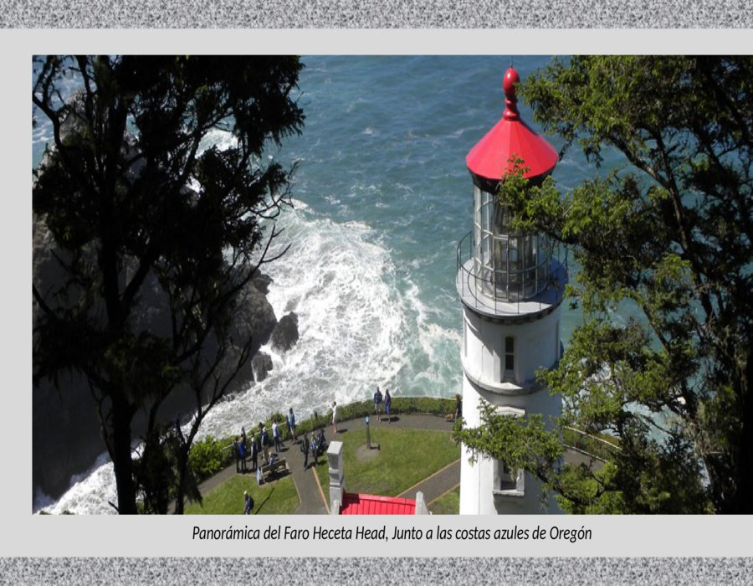

Slide 7
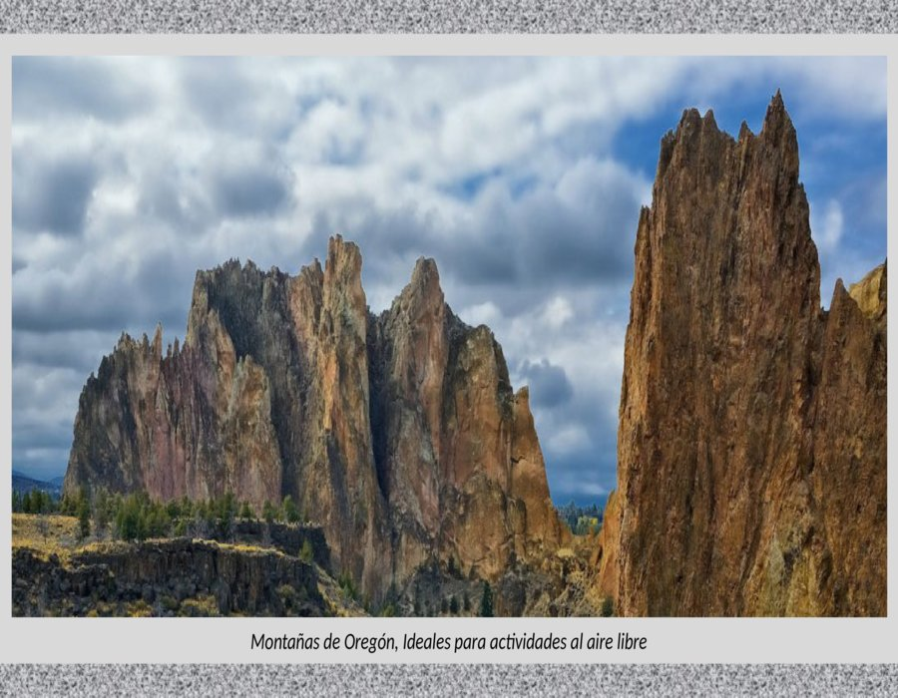

Slide 8
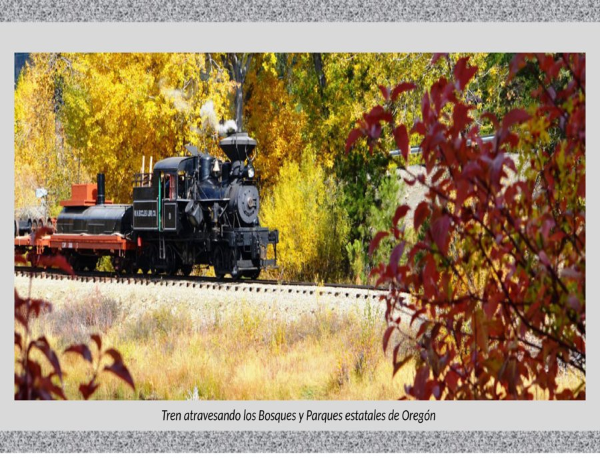

Slide 9
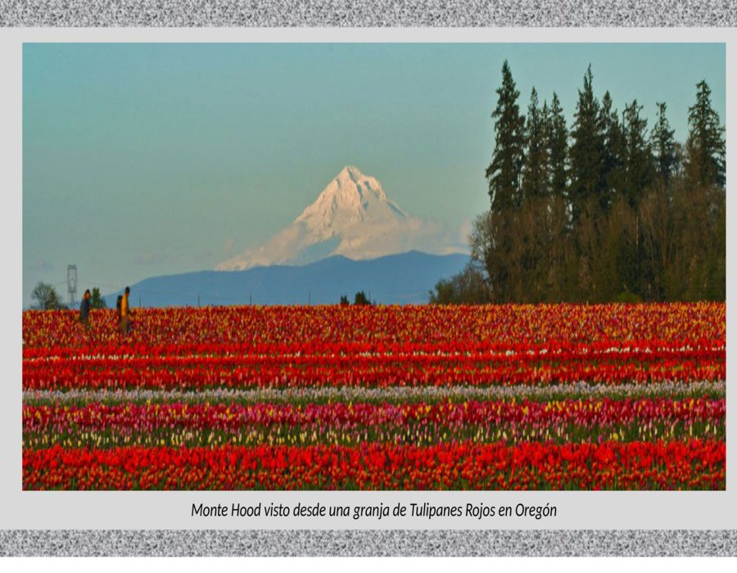

Slide 10
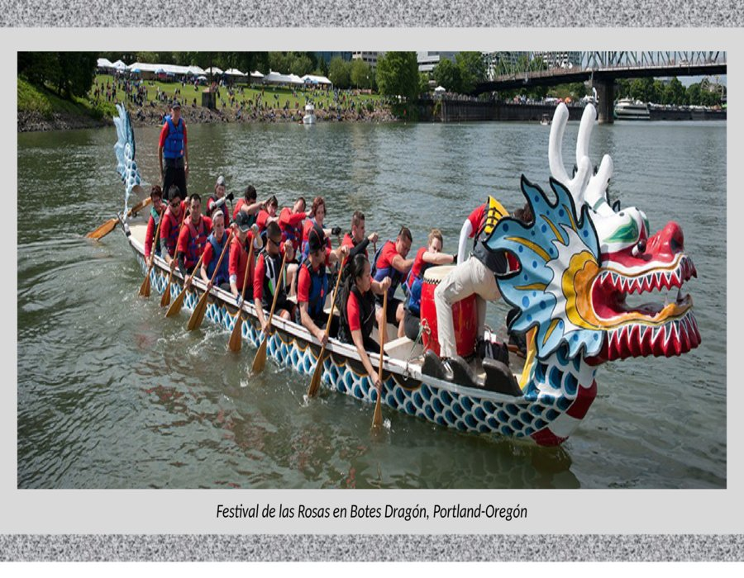

Slide 11
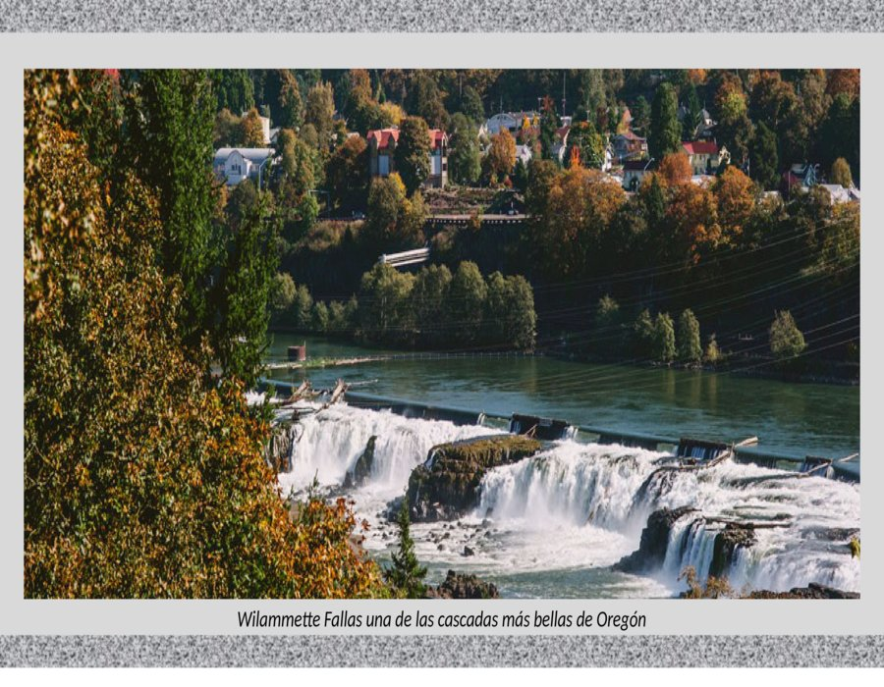

Slide 12
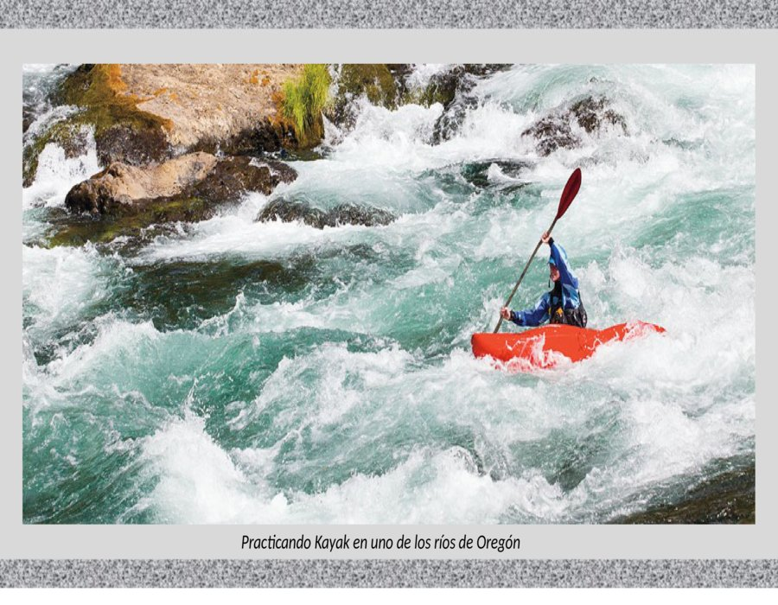

Slide 13
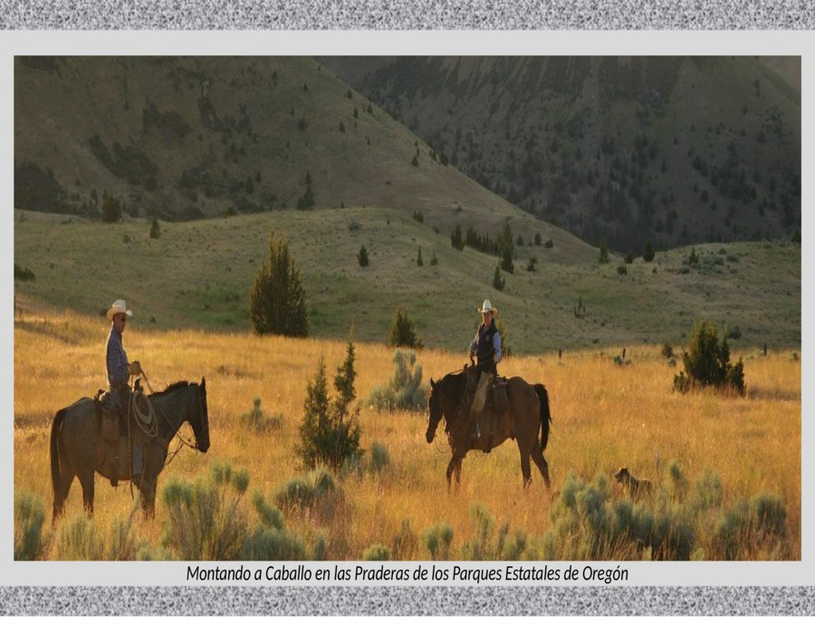

Slide 14
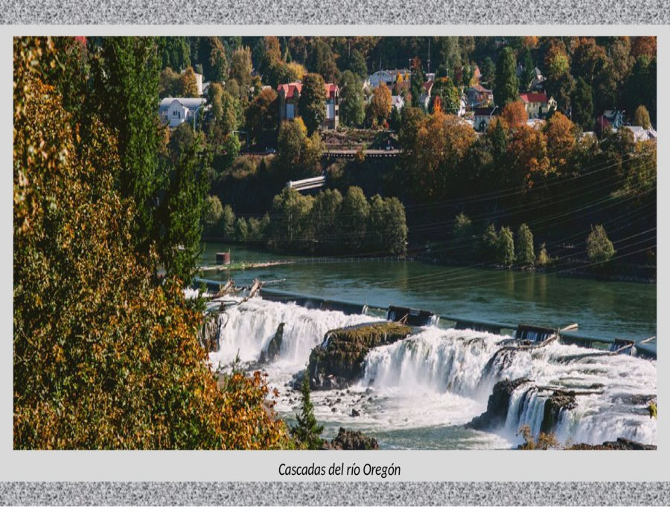

Slide 15
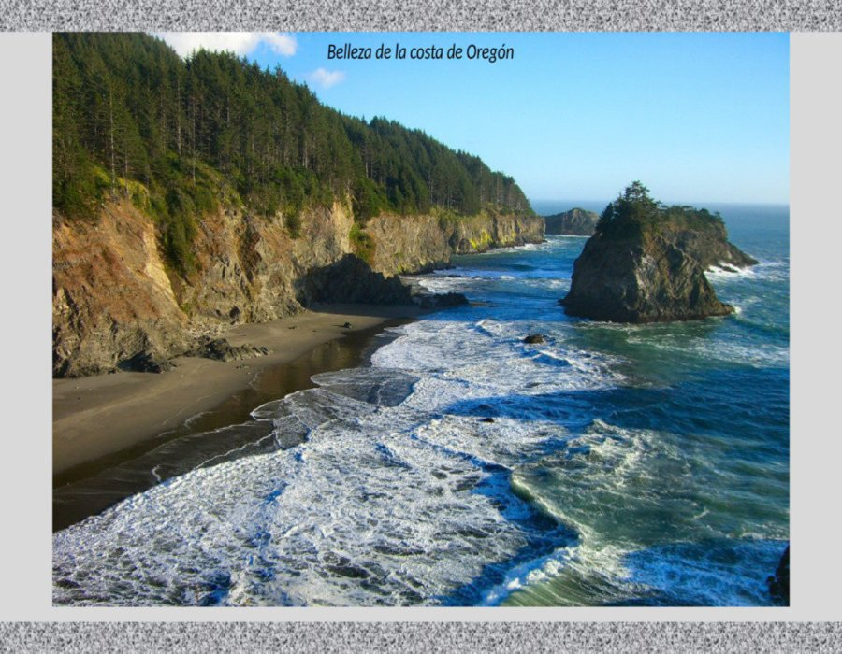

Slide 16
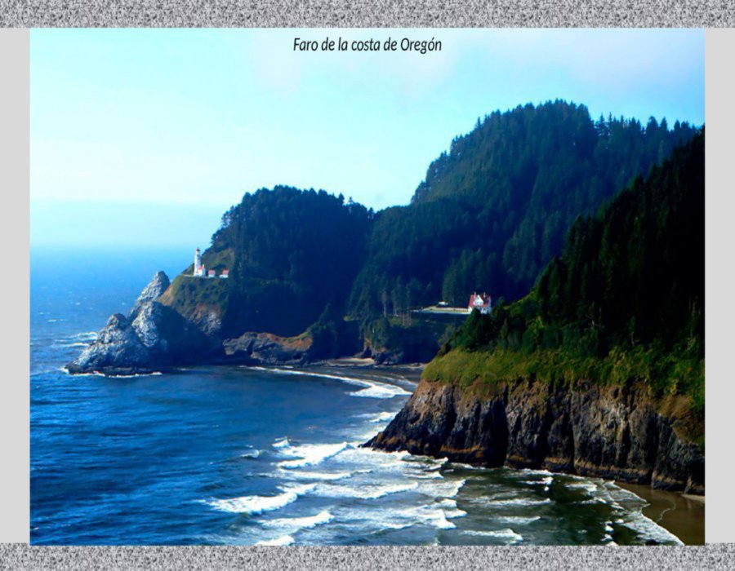

Slide 17
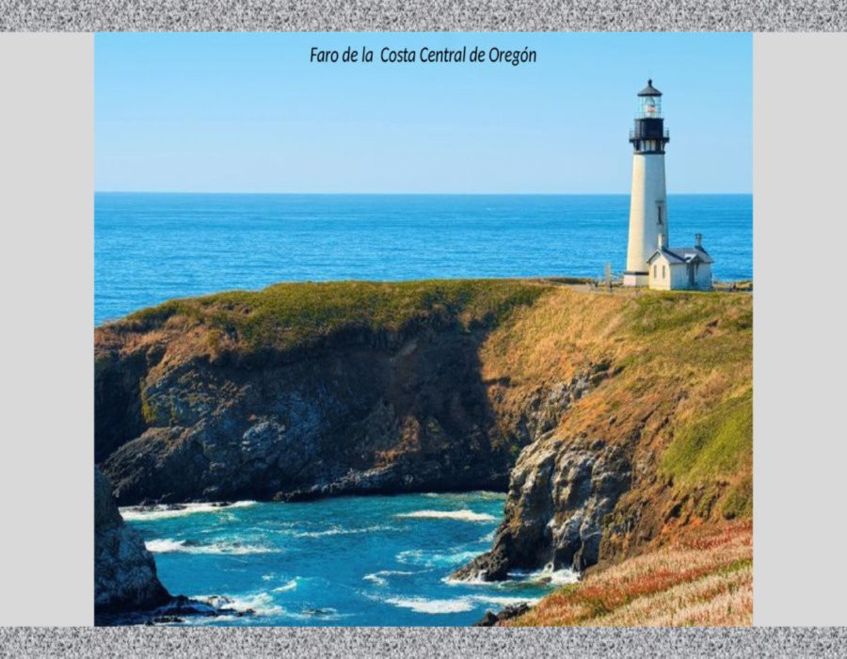

Slide 18
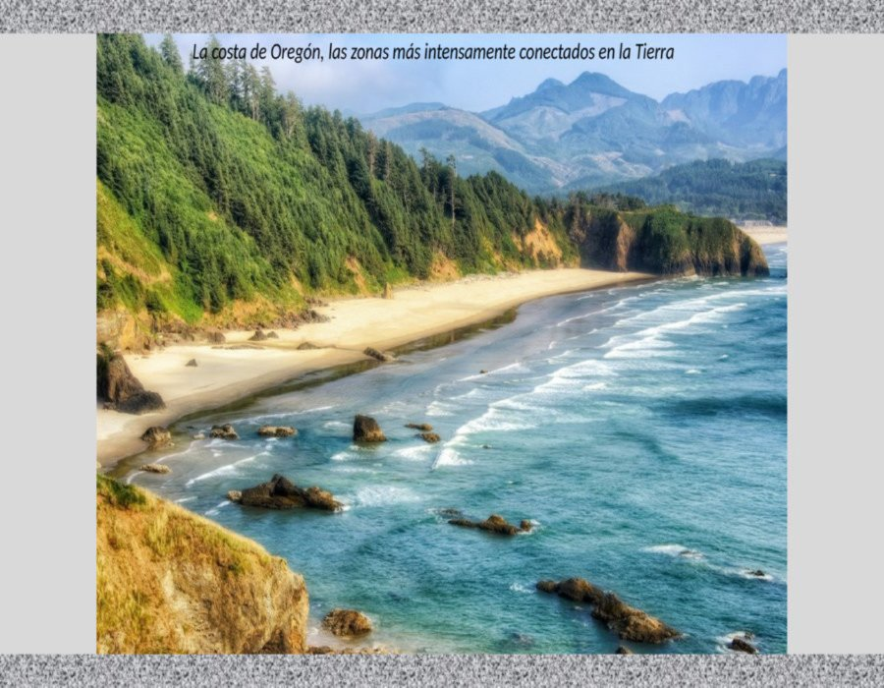

Slide 19
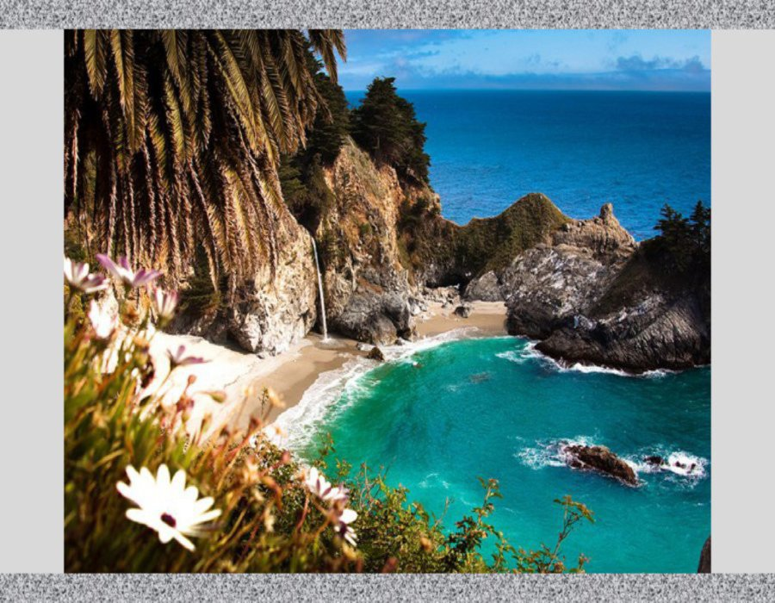

Slide 20
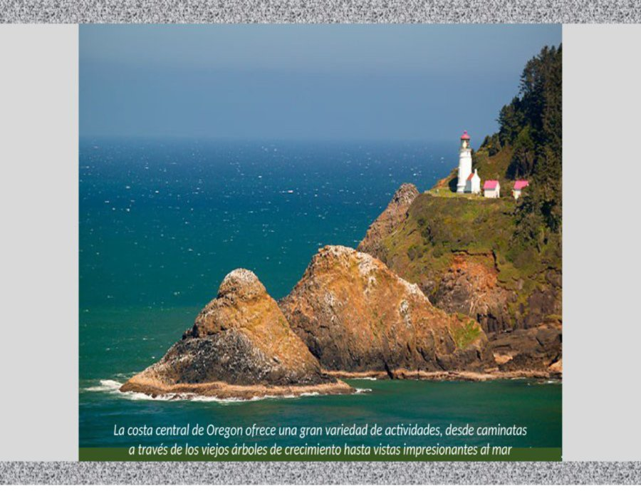

Slide 21
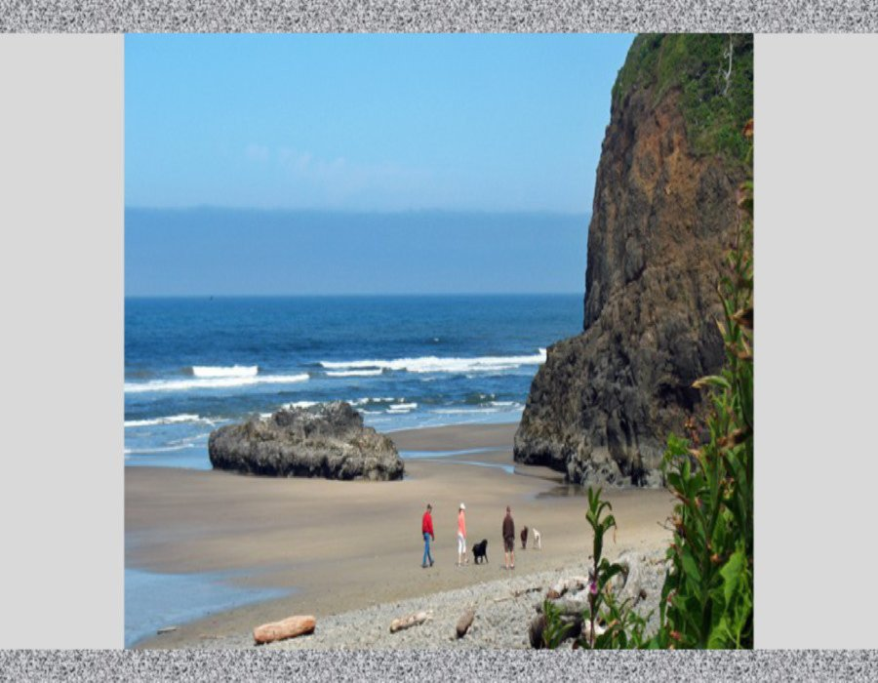

Slide 22
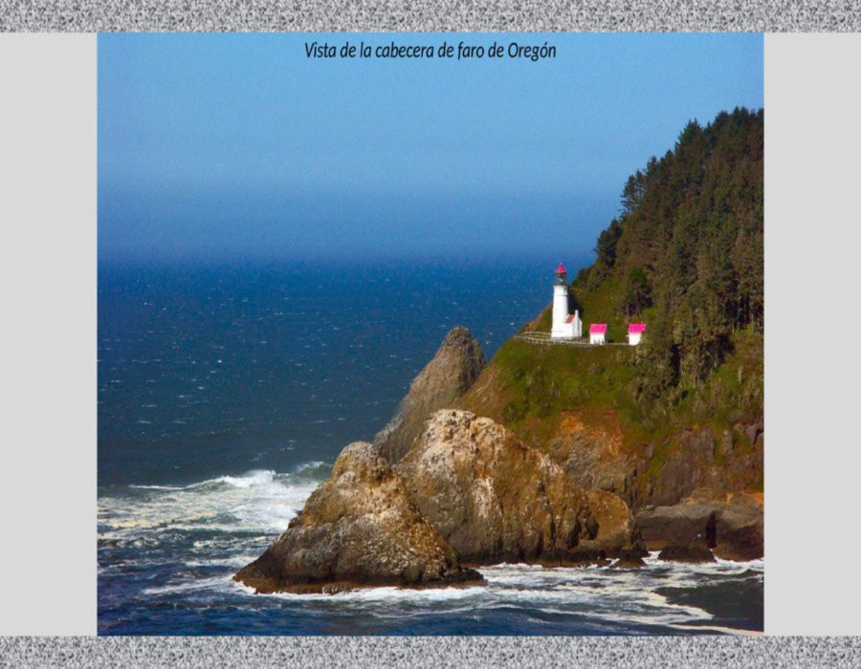

Slide 23
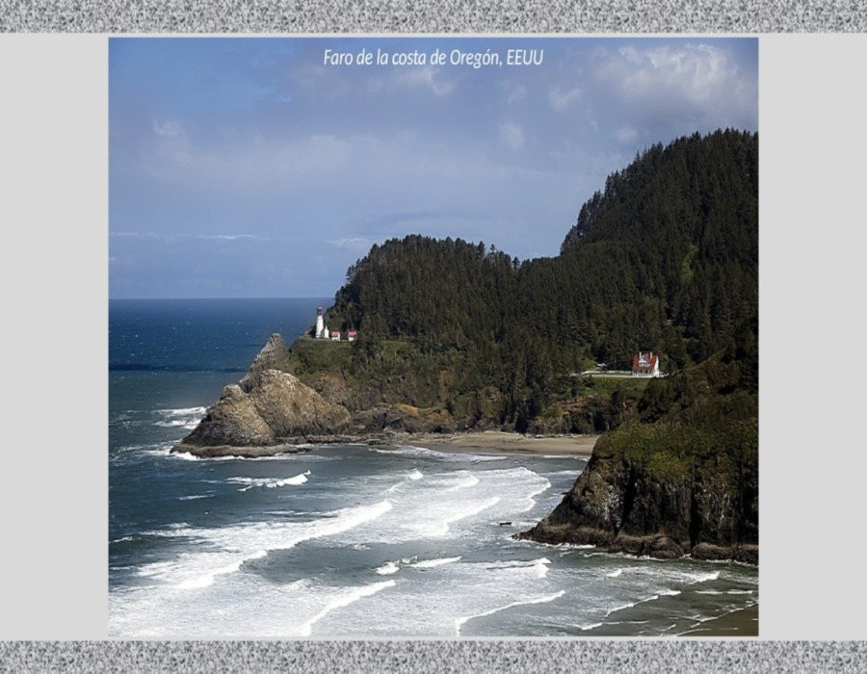

Slide 24
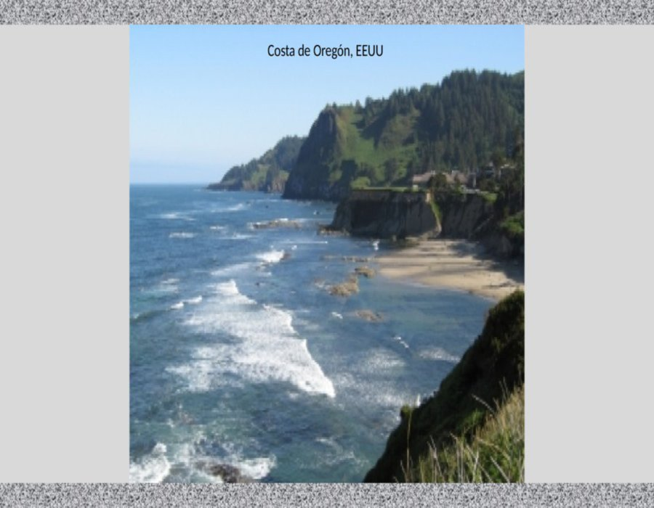

Slide 25
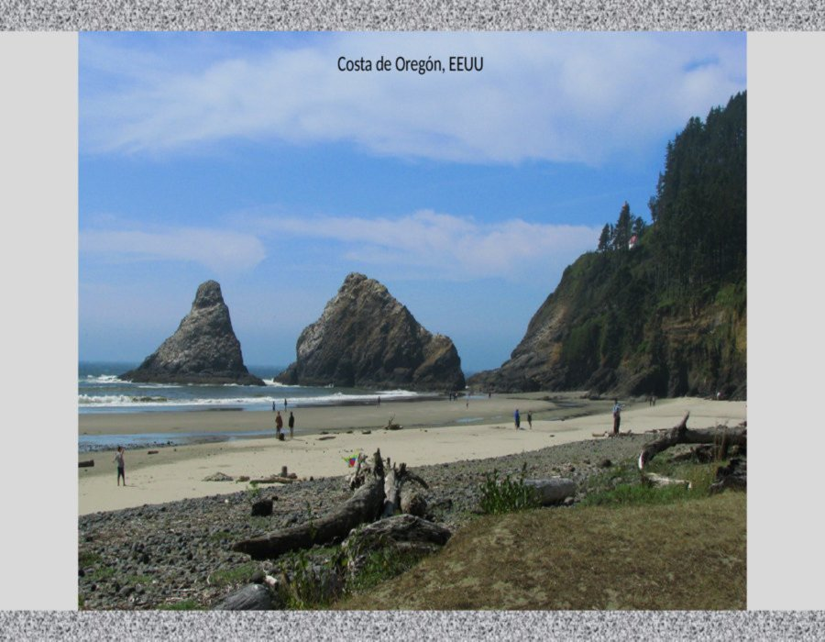

Slide 26
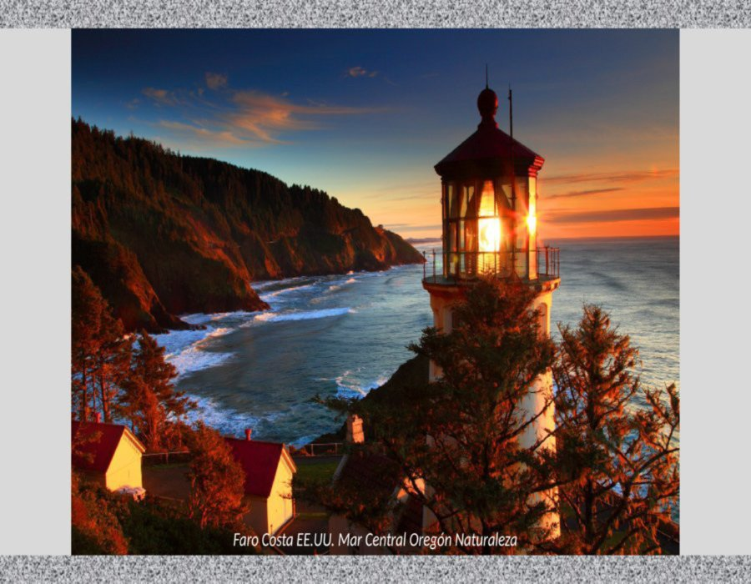

Slide 27
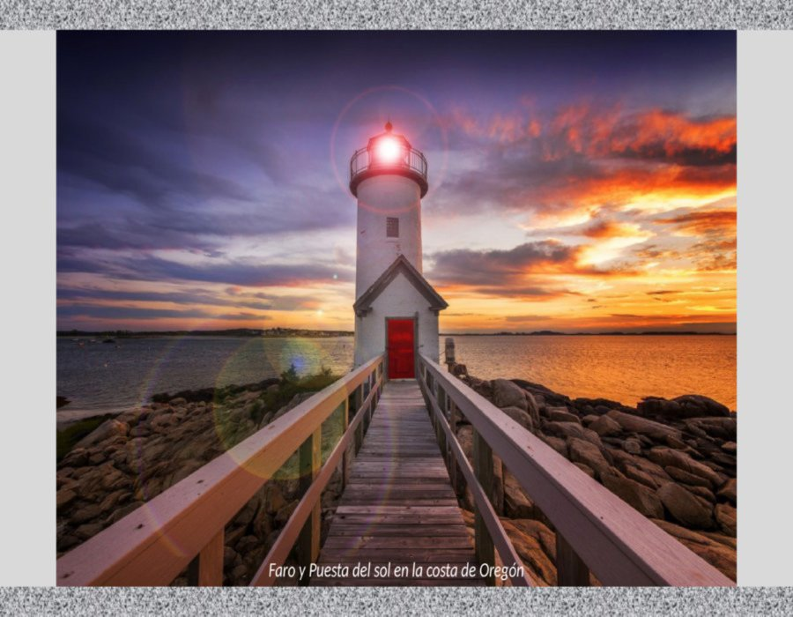

Slide 28
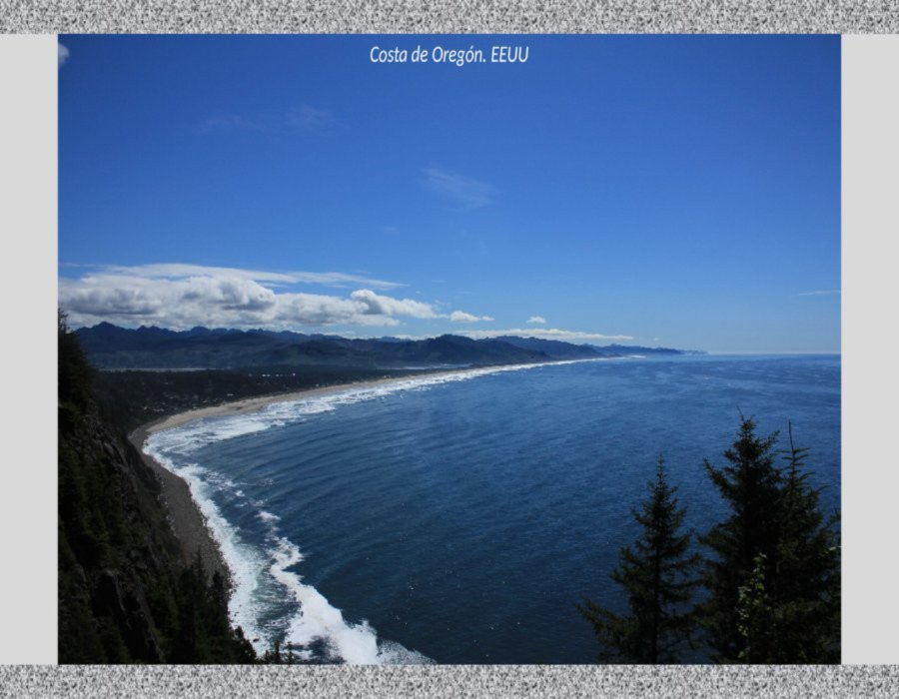

Slide 29
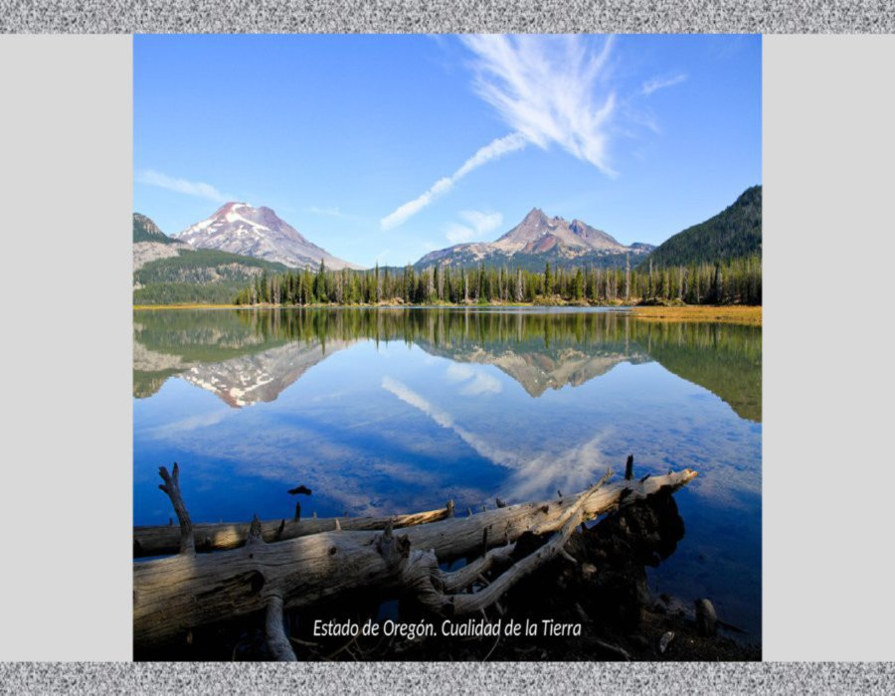

Slide 30
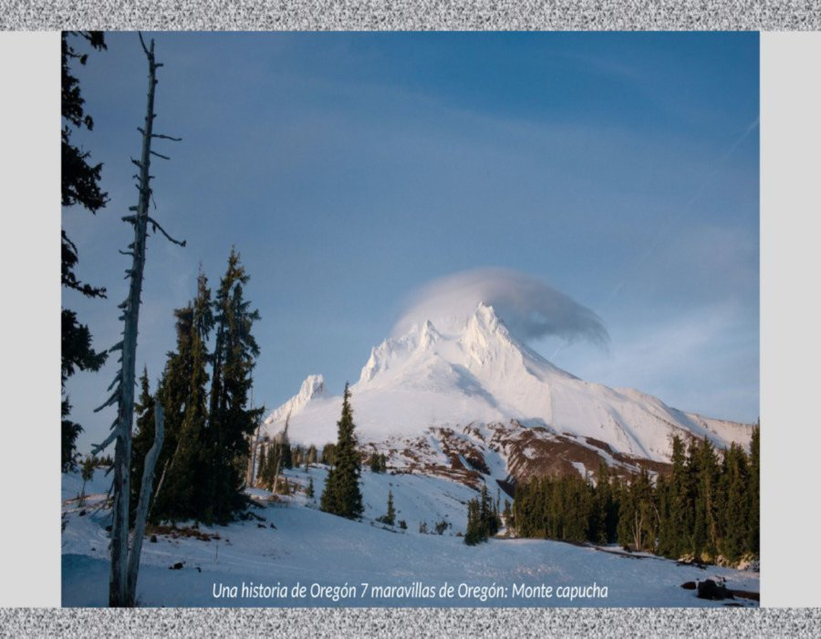

Slide 31
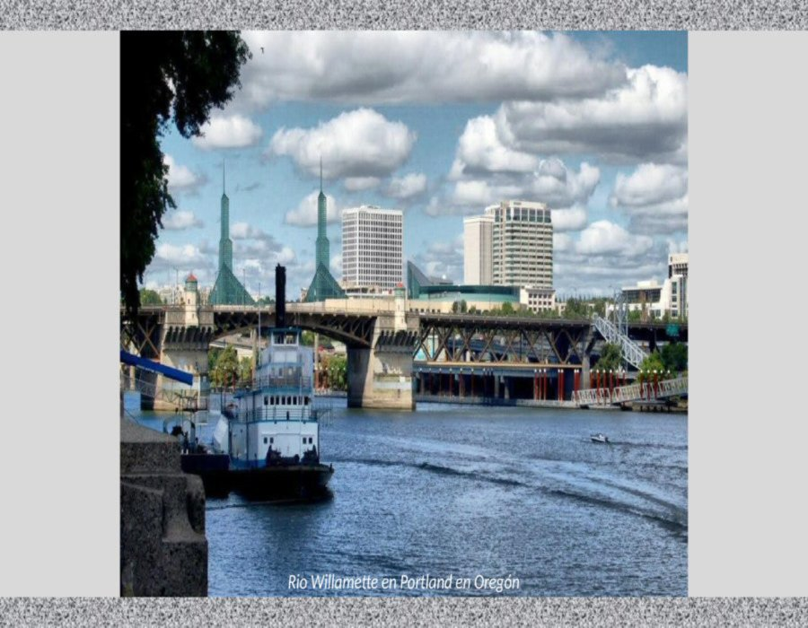

Slide 32
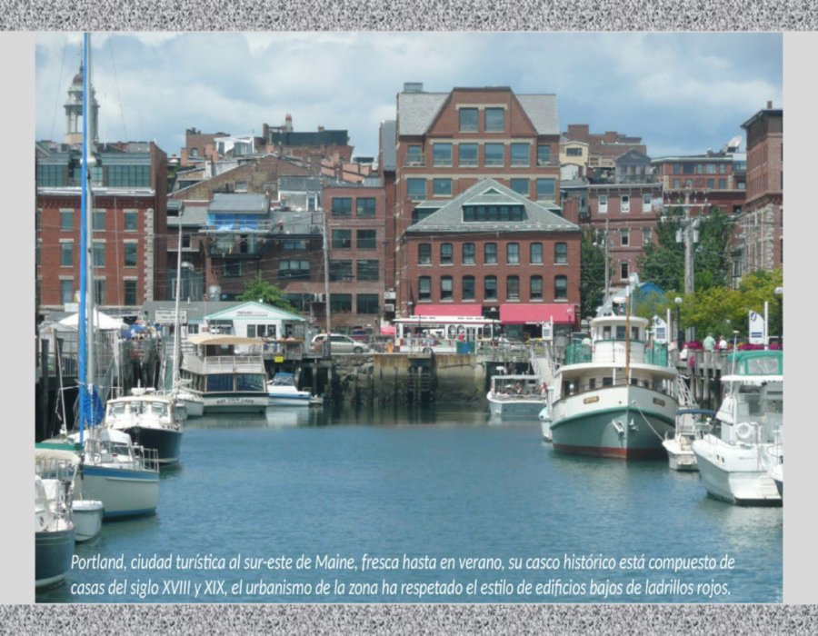

Slide 33
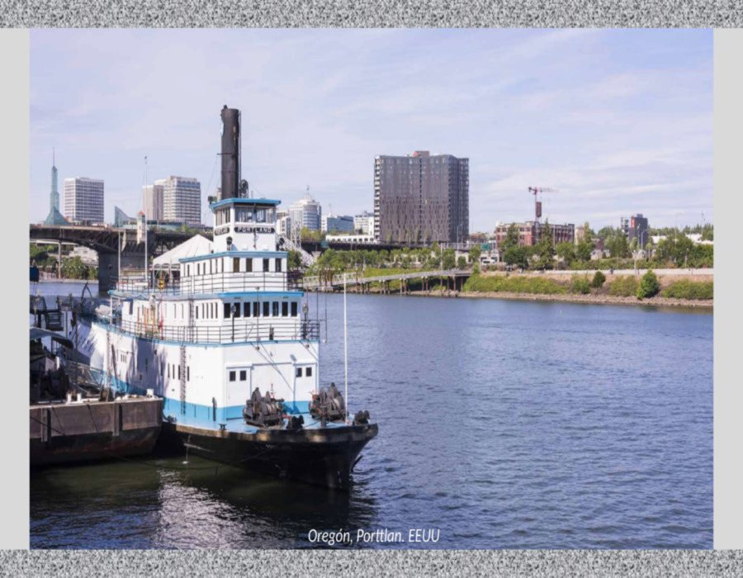

Slide 34
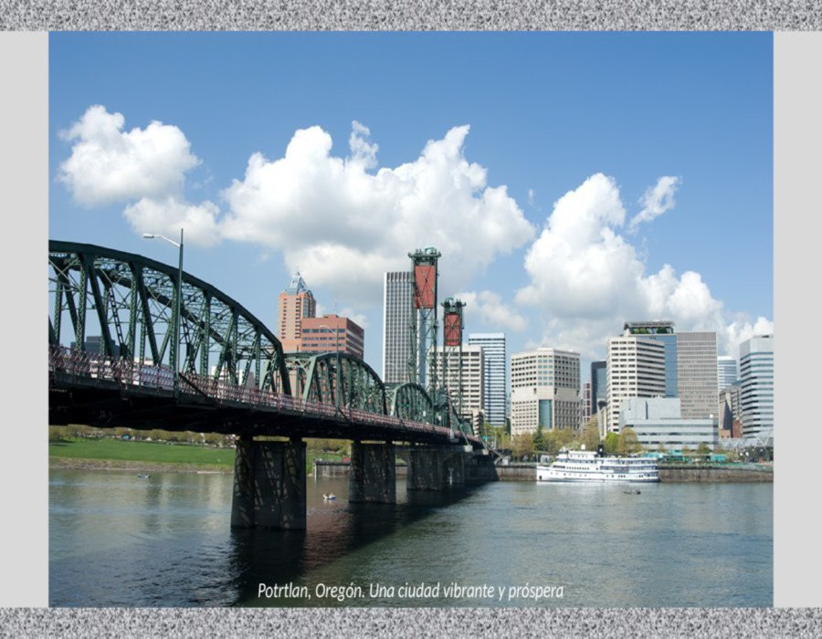

Slide 35
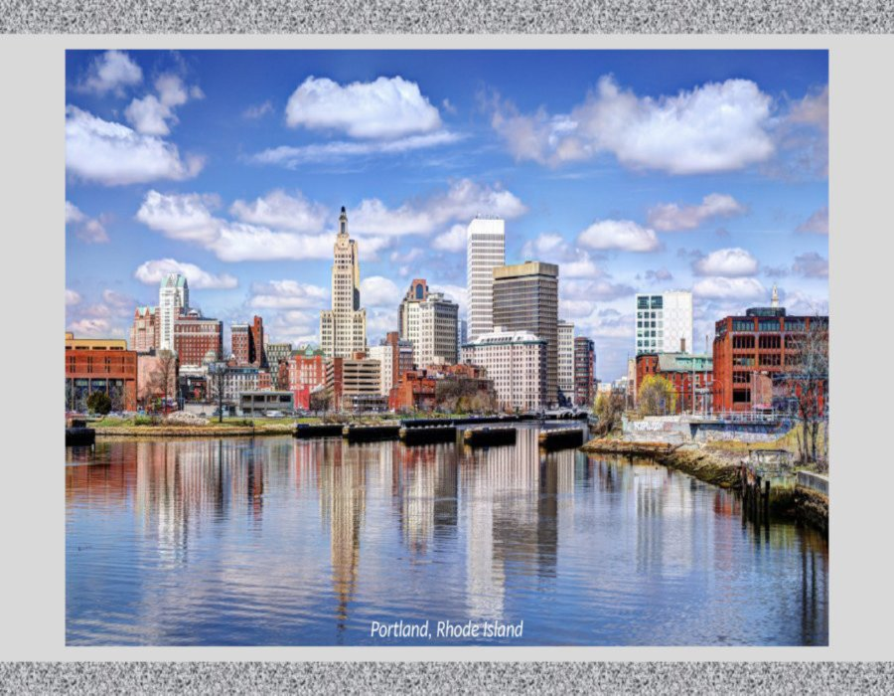

Slide 36
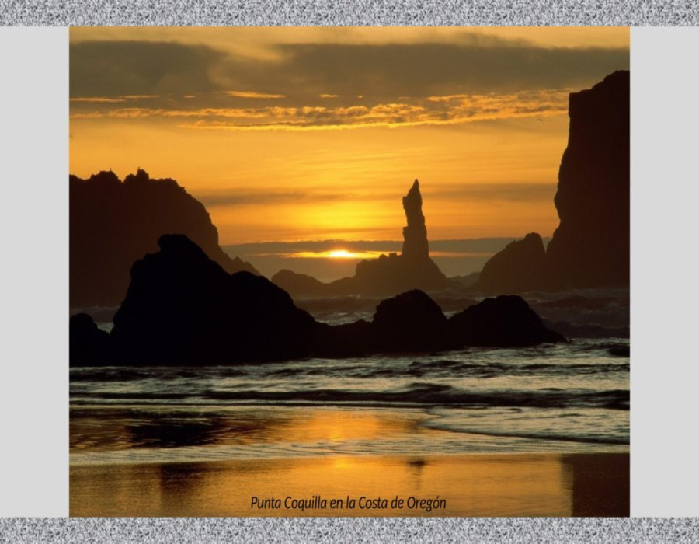

Slide 37
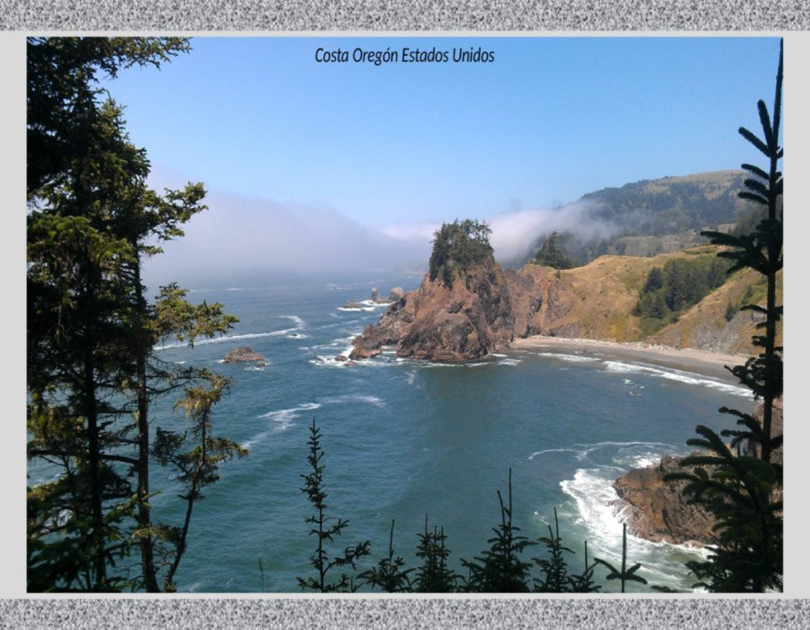

Slide 38
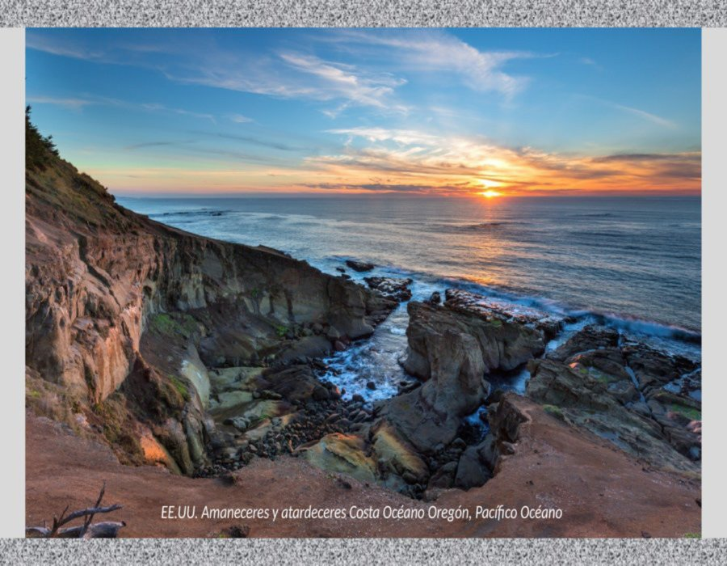

Slide 39
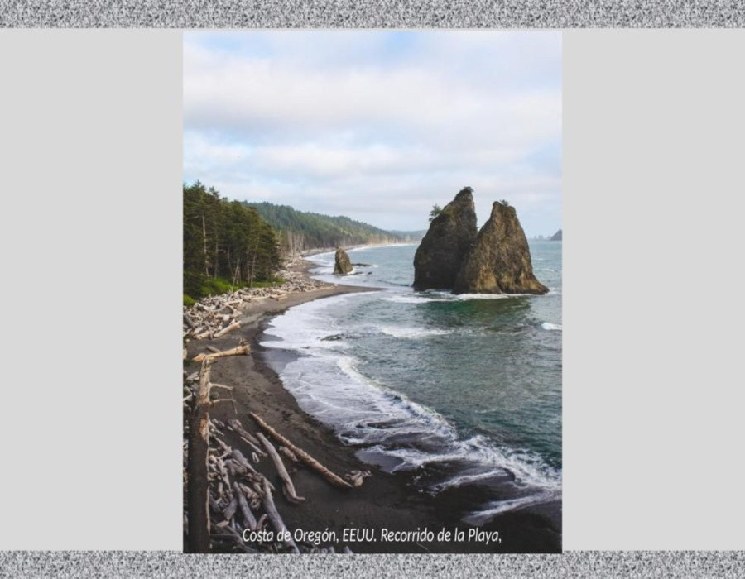

Slide 40
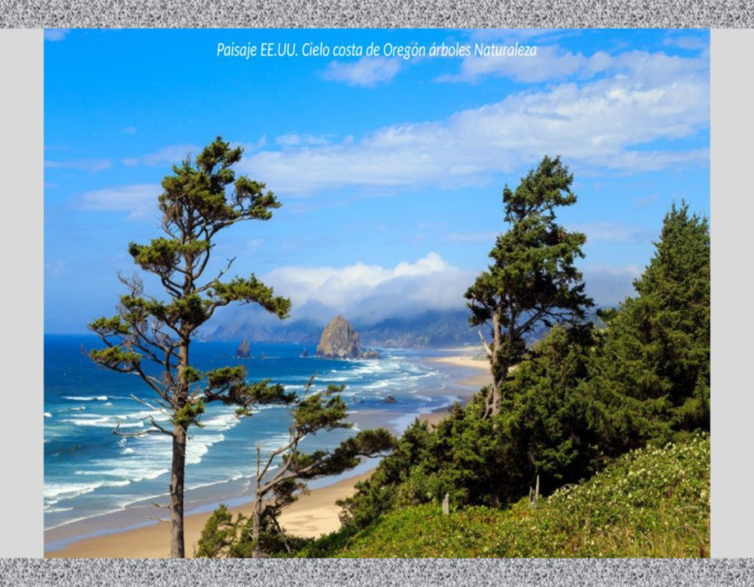

Slide 41
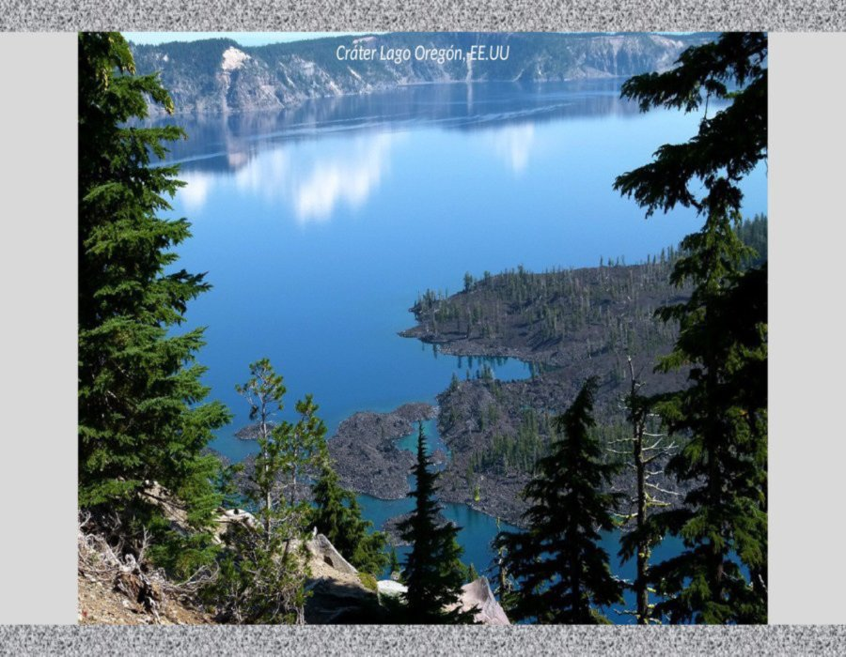

Slide 42
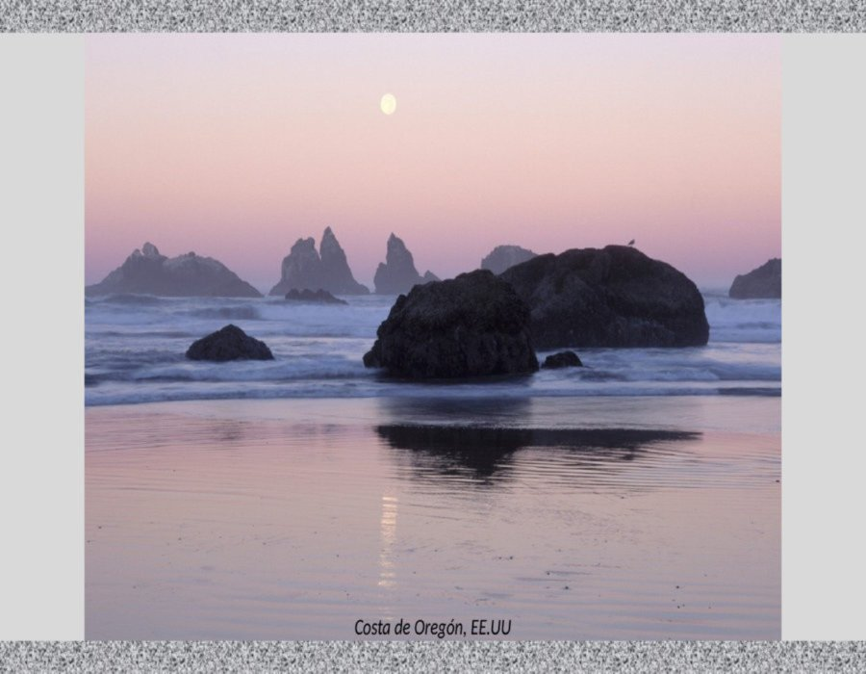

Slide 43
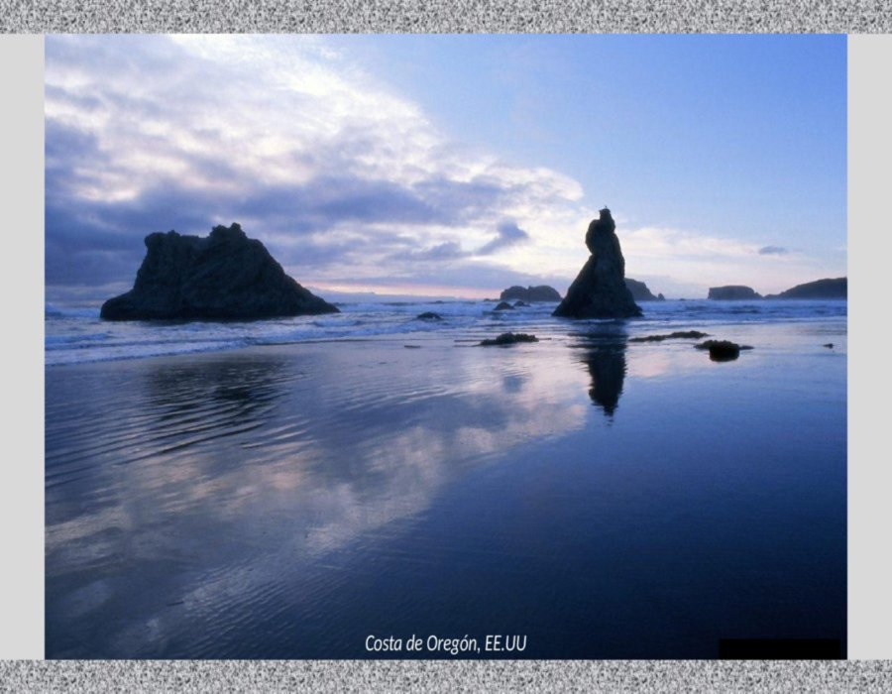

Slide 44
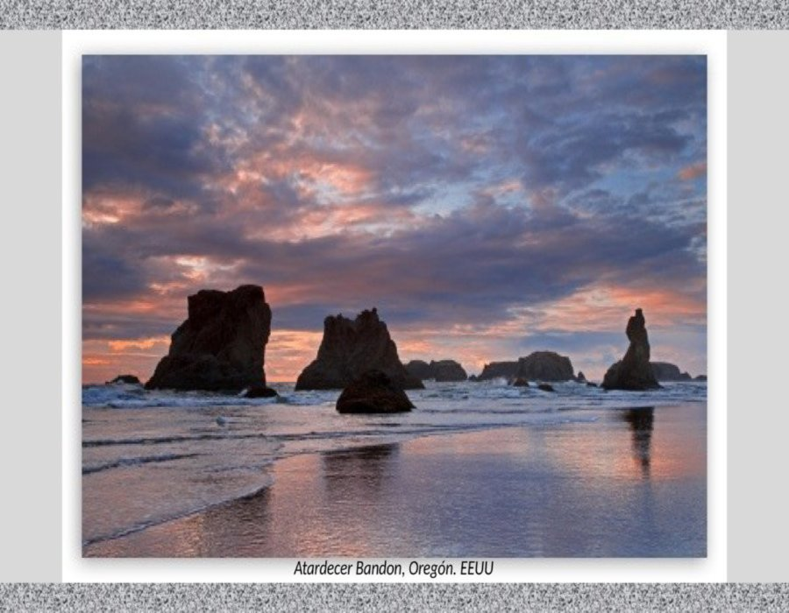

Slide 45
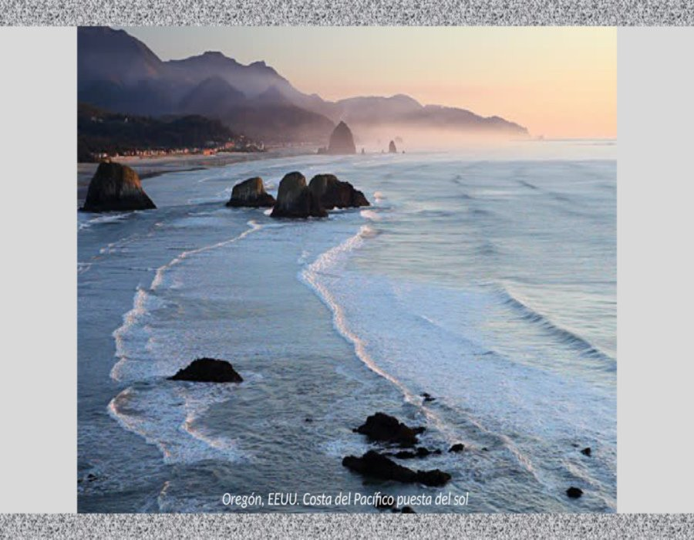

Slide 46
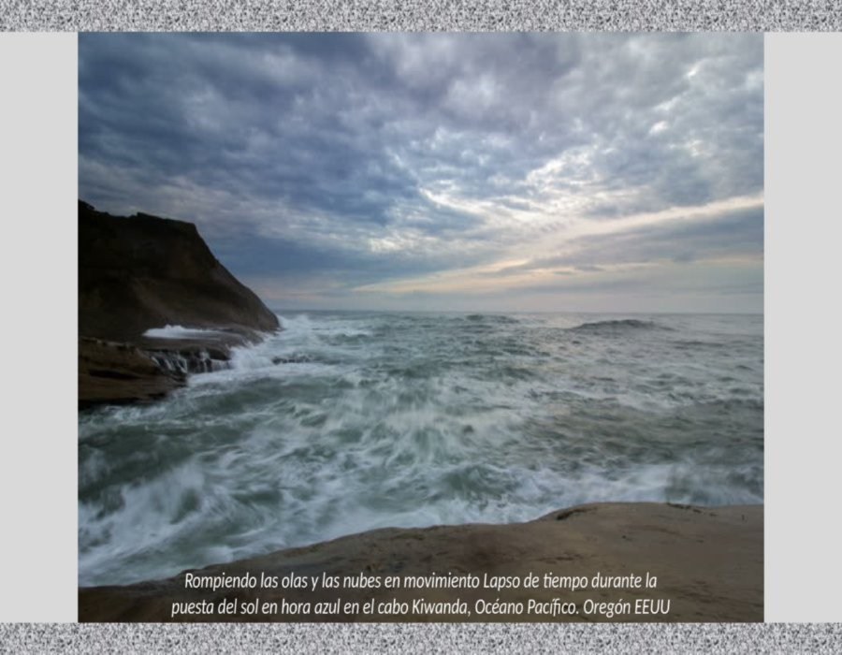

Slide 47
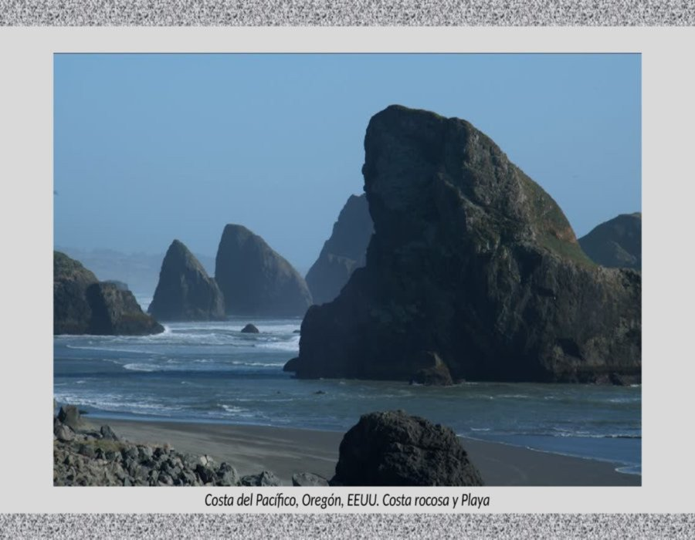

Slide 48
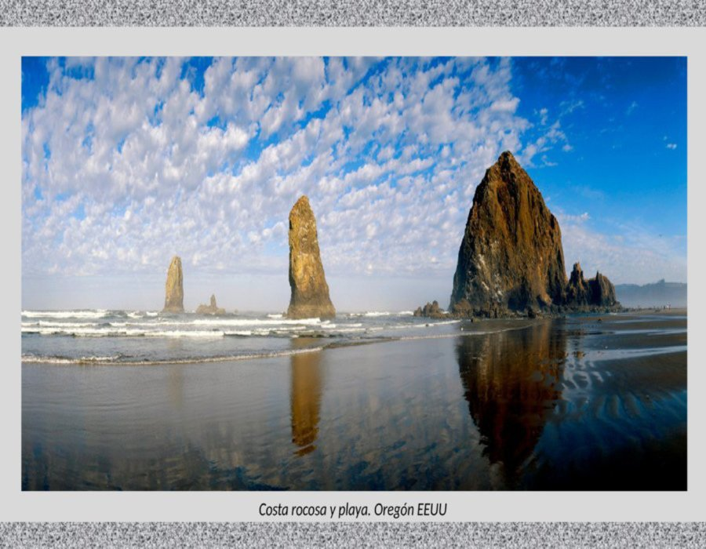

Slide 49
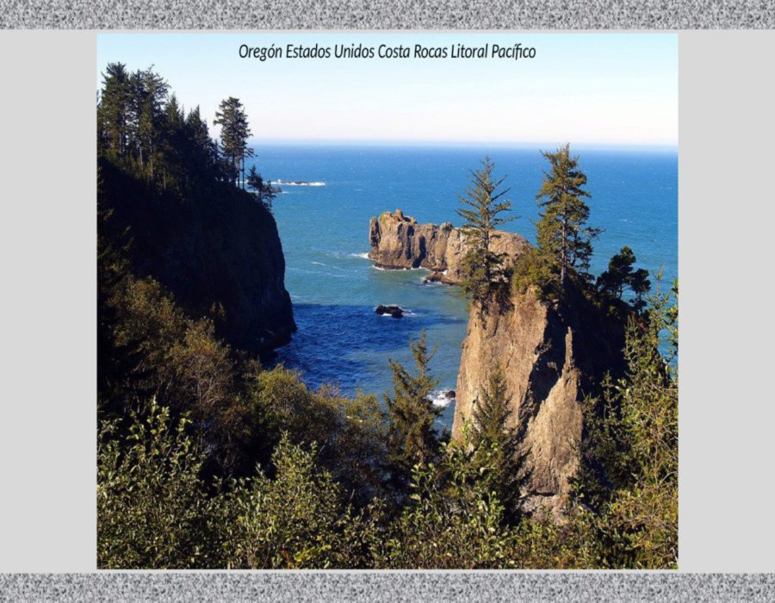

Slide 50
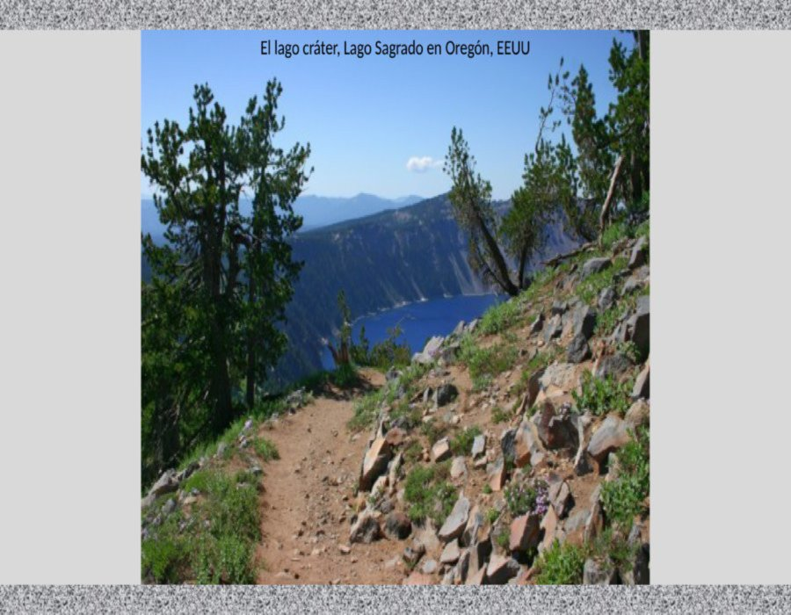

Slide 51
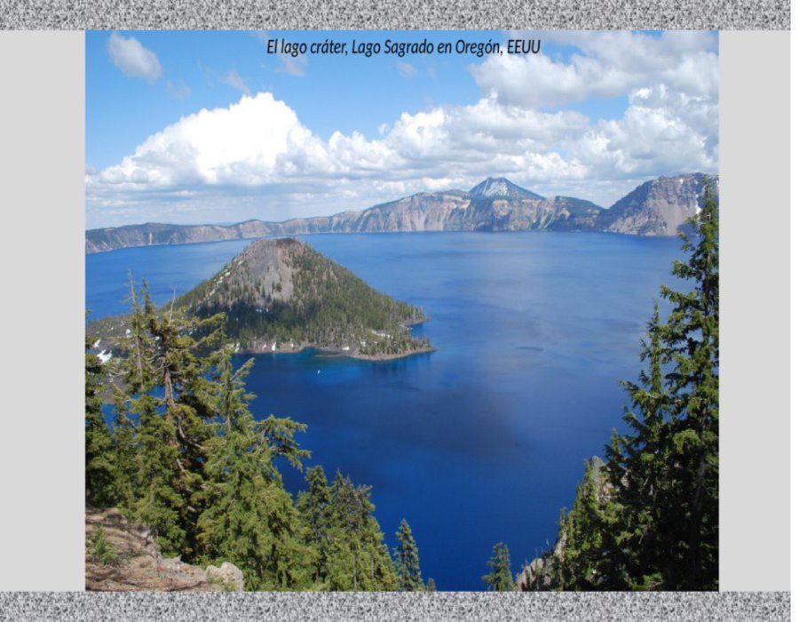

Slide 52


Slide 53


Slide 54


Slide 55


Slide 56


Slide 57


Slide 58


Slide 59


Slide 60


Slide 61


Slide 62


Slide 63


Slide 64


Slide 65


Slide 66


Slide 67


Slide 68


Slide 69


Slide 70


Slide 71


Slide 72


Slide 73


Slide 74


Slide 75


Slide 76


Slide 77


Slide 78


Slide 79


Slide 80


Slide 81


Slide 82


Slide 83


Slide 84


Slide 85


Slide 86


Slide 87


Slide 88


Slide 89


Slide 90







¿Te ha gustado?
Puedes ver más entrando
Aquí
Además puedes recibir powerpoints en tu correo electrónico suscribiéndote aquí:

